Slide 1
Презентация не тему: «Построение эскиза детали »
Выполнил преподаватель
Гомозова Л.Н.

Slide 2
Цель: рассмотреть теоретические положения машиностроительного черчения, относящиеся к построению изображений на чертежах деталей, получить практические навыки по выполнению эскизов по натуральной модели изделия.

Slide 3
Эскиз — документ, предназначенный для разового использования в производстве, содержащий изображение изделия и данные, необходимые для его изготовления и контроля. Изображение предмета на эскизе выполняется по правилам прямоугольного проецирования, но от руки с соблюдением глазомерного масштаба.
По содержанию к эскизу предъявляются те же требования стандартов ЕСКД, что и к чертежу.
Не смотря на то, что эскиз выполняется от руки, обводка изображений, штриховка, надписи, нанесение размеров должны быть выполнены на эскизе аккуратно и четко.

Slide 4
Обычно эскизы выполняют на бумаге в клетку или миллиметровке, так как, используя вертикальные и горизонтальные линии клеток, удобно поводить линии построения изображений, соблюдая проекционную связь.
Формат эскиза определяется числом изображений и их степенью сложности.
На эскизах наносят все размеры, необходимые для изготовления и контроля изображаемого изделия.
Размеры элементов каждой детали определяют с помощью простых измерительных инструментов: металлической линейки, штангенциркуля, кронциркуля, нутромера, радиусомера, резьбомера, угломера.

Slide 5
АЛГОРИТМ ВЫПОЛНЕНИЯ ЭСКИЗА ДЕТАЛИ
Последовательность операций при выполнении эскизов выработана практикой и может быть представлена следующим алгоритмом.
Изучение детали, анализ геометрической формы
Перед съёмкой эскиза детали внимательно её осмотрите, выясните назначение детали проанализируйте форму (конструктивные особенности), последовательность её изготовления. Необходимо выявить поверхности, которыми деталь соприкасается с поверхностями других деталей в изделии (сопрягаемые поверхности). Определите пропорции между элементами детали на глаз, материал, из которого она изготовлена.

Slide 6
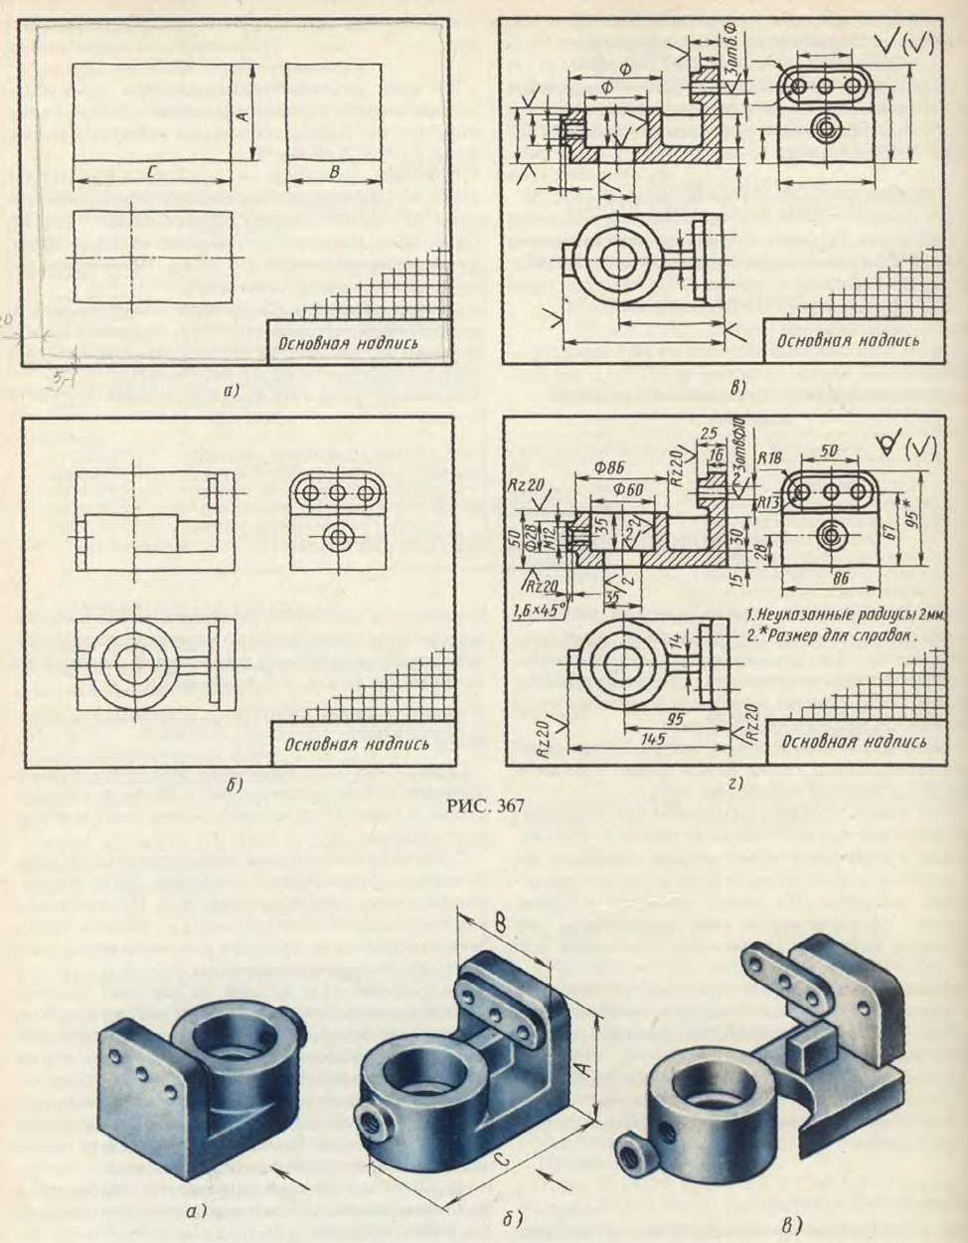
Изучение детали, анализ геометрической формы

Slide 7
Выбор главного и определение необходимого количества изображений
Главное изображение должно давать ясную и максимальную характеристику конструктивных особенностей изделия (формы и размеров изделия) и его функционального назначения. При выборе главного изображения рекомендуется учитывать технологию изготовления детали, её положение при обработке или в сборочной единице.
Далее рекомендуется решить, какие изображения ещё необходимо выполнить для полного выявления формы всех элементов изделия, чем-либо дополняющие главное. Число изображений (виды, разрезы, сечения) должно быть минимальным, но достаточным для изготовления и контроля изделия.

Slide 8
Выбор формата, масштаба и композиционное решение чертежа
Определив количество изображений, выбираем приблизительный (глазомерный) масштаб и формат. Формат эскиза выбирают в зависимости от сложности поверхностей изделия.
На выбранном формате (А3, А4) наносим (без применения линейки) рамку поля чертежа, основную надпись. Заполняем графы основной надписи. Выполняем компоновку, т.е. вычерчиваем прямоугольники по габаритным размерам изображений и наносим осевые и центровые линии, предусмотрев при этом место для размещения размерных линий.

Slide 9
Выполнение компоновки

Slide 13
Зарисовка изображений
Построить изображения (линии тонкие), начиная с основной геометрической формы. Работу выполняем по макету детали. Разрезы и сечения временно оставляем не заштрихованными.
Нельзя упрощать конструктивные детали, не нанося галтели, зенковки, фаски, т.к. такие конструктивные особенности влияют на прочность детали, её правильную работу, удобства сборки и т.д.
Убедившись в верности построенных изображений, удалить вспомогательные линии и обвести линии контура толщиной 0,8…1,0 мм. Заштриховать разрезы и сечения. Расстояния между линиями штриховки – 2…3 мм.

Slide 14
Нанесение выносных и размерных линий
Нанести выносные и размерные линии, предварительно наметив основные и вспомогательные конструкторские базы, как бы мысленно изготавливая деталь. Не допускается дублировать размеры. При нанесении необходимо соблюдать требования ГОСТ 2.307- 2011.
Обмер деталей, нанесение размеров
Выполнить обмер детали при помощи измерительных инструментов и нанести размерные числа шрифтом 5, согласовывая со стандартами ГОСТ 6636-69 – Основные нормы взаимозаменяемости. Нормальные линейные размеры, ГОСТ 10549-80 -Выход резьбы. Сбеги, недорезы, проточки и фаски.

Slide 15
Проверка чертежа
Выполнить окончательную проверку эскиза и его соответствие детали.

Slide 16
https://cadinstructor.org/eg/lectures/7-eskizirivanie-detaley/
https://studfile.net/preview/

